Slide 1
Государственное бюджетное дошкольное образовательное учреждение детский сад №42 комбинированного вида Калининского района Санкт-Петербурга Презентация совместной деятельности воспитанников первой младшей группы и воспитателя по теме «Развитие сенсорной культуры детей раннего возраста через различные виды деятельности » (непосредственная образовательная деятельность, проводимая с использованием созданных самостоятельно ЭОР)
Подготовила:
воспитатель высшей квалификационной категории
Зименко Л. М.
Санкт-Петербург
2014 г.

Slide 2
Значение сенсорного воспитания
Сенсорное воспитание:
- является основой для интеллектуального развития;
- упорядочивает хаотичные представления ребенка, полученные при взаимодействии с внешним миром;
- развивает наблюдательность;
- готовит к реальной жизни;
- позитивно влияет на эстетическое чувство;
- является основой для развития воображения;
- развивает внимание;
- дает ребенку возможность овладеть новыми способами предметно-познавательной деятельности;
- обеспечивает усвоение сенсорных эталонов;
- обеспечивает освоение навыков учебной деятельности;
- влияет на расширение словарного запаса ребенка;
- влияет на развитие зрительной, слуховой, моторной, образной и др. видов памяти.

Slide 3
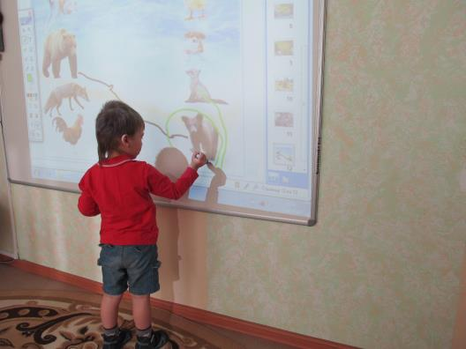
Задачи сенсорного развития, стоящие перед воспитателем: 1. Основной задачей сенсорного развития является создание условий для формирования восприятия как начальной ступени познания окружающей действительности. С восприятия предметов и явлений начинается познание окружающего мира.
Виды восприятия в возрасте от 1-го до 3-х лет
Восприятие формы
Восприятие цвета
Восприятие величины
Восприятие пространства
Восприятие времени
Восприятие особых свойств предметов и явлений
Восприятие целостных предметов
Восприятие сложных явлений действительности

Slide 4
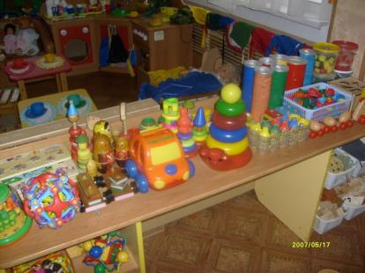
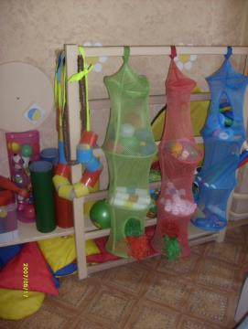
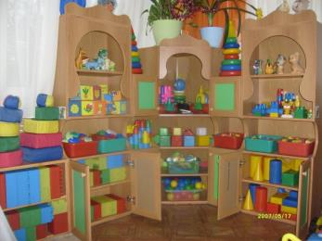
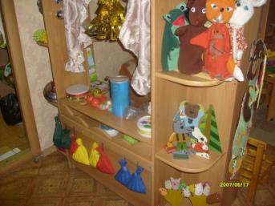
Предметно -развивающая среда
Уголок ряжения
Игровые двигательные модули
Центр развивающих игр
Дидактический стол
Центр «Песок + вода»
Зона двигательной активности
Уголок развития речи
Уголок изобразительной деятельности
Игровая «Жилая комната»

Slide 5
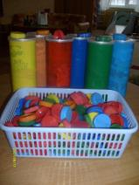
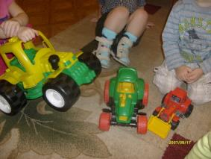
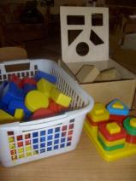
2. Знакомить детей с разными видами сенсорных предэталонов (большой, как дом; круглый, как мяч...) и эталонов цвета, формы и размера. 3. Формирование у детей обобщённых способов обследования объектов. Сравнение, соотнесение, сличение, упорядочивание, группировка объектов между собой являются обобщёнными способами, формирующимися на этапе раннего детства и позволяющими успешно решать определённый круг задач на различение цвета, формы, величины.
Эталоны
Восемь цветов (в т. ч. черный и белый)
Три контрастных величины
Четыре формы и пять плоскостных фигур

Slide 6
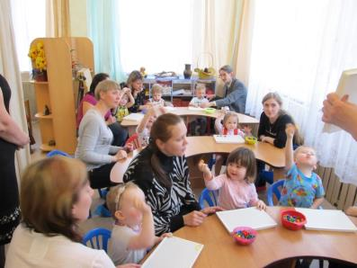
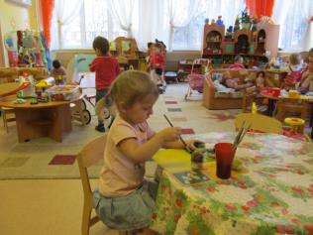
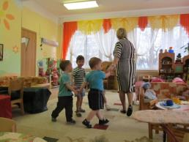
4. Поддерживать интерес ребёнка к совместной со взрослыми деятельности. Способствовать овладению ребёнком средствами и способами познания в самых разных видах типичной детской деятельности.
Игровая деятельность
Коммуникативная деятельность
Продуктивная деятельность
Двигательная деятельность
Трудовая деятельность
Восприятие художественной литературы
Познавательно-исследовательская
Музыкально-художественная

Slide 7
Пример интегрированной образовательной деятельности: Приоритетная образовательная область: познавательное развитие. Виды деятельности: игровая, познавательно-исследовательская, коммуникативная, продуктивная, восприятие художественной литературы, трудовая. Цели: прививать интерес к работе с мозаикой; формировать конструктивные навыки, способность к конструированию по образцу, количественные представления; упражнять в умении ориентироваться в двухмерном пространстве, развивать зрительно-моторную координацию и мелкую моторику рук, тонкую координацию движений пальцев. Планируемые результаты: дети принимают активное участие в конструировании из мозаики, выстраивают длинные сплошные горизонтальные и горизонтальные, чередующиеся по цвету линии из мозаики, осуществляют выбор из четырёх цветов, проявляют желание обыгрывать постройки, активность в выполнении простейших движений под стишок. Предварительная работа: выполнение заданий по конструированию из мозаики меньшего уровня сложности (выполнение пошагово, по реальному образцу взрослого; выполнение самостоятельно, по реальному образцу взрослого). Материалы и оборудование: синие, красные, жёлтые и зелёные элементы мозаики диаметром 2 см и платы размером приблизительно 20*25 см, с отверстиями, расположенными вертикальными и горизонтальными рядами, на каждого ребёнка; плата для взрослого, с выложенной заранее «травкой»; интерактивная доска с презентацией «Божьи коровки и бабочки на зелёной травке»; настольный театр для показа сказки «Земляничка».

Slide 8
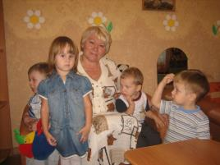
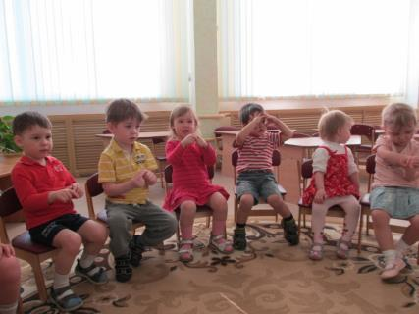
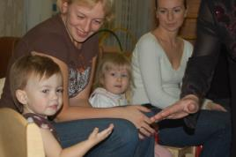
Содержание организованной деятельности детей 1.Организационный момент.
Воспитатель и дети сидят в кругу. Выполняется ритуал приветствия: погладить ладошку соседа по кругу.
Лучик солнца к нам пришёл,
С ним сейчас играть начнём.
Дружно за руки возьмёмся
И друг другу улыбнёмся!
- Все мы вместе собрались, и
Алёшенька здесь и Лизонька
здесь и т.д.

Slide 9
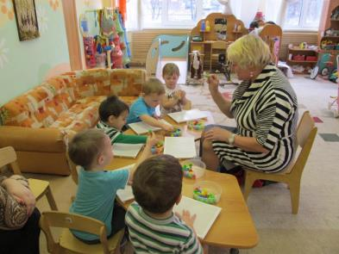
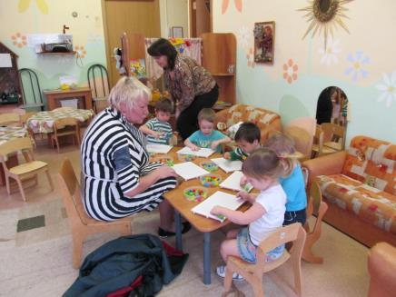
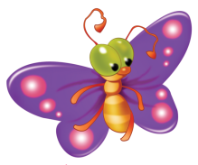
2.Основная часть. 1). Конструирование из мозаики.
Дети садятся за столы, перед ними лежат платы и мисочки с мозаикой. Воспитатель показывает детям реальный образец (плату с выложенной «травкой») и выкладывает на своей плате «травку» пошагово вместе со всеми детьми. Взрослый берёт, показывает и ставит зелёную фишку в нижний левый угол платы. Дети выбирают зелёную мозаику и ставят в нижний левый угол своей платы. Взрослый вновь показывает следующий кружок и ставит его рядом с предыдущим. Дети повторяют. И так до конца ряда взрослый выстраивает постепенно весь длинный ряд «зелёной травки», комментируя свои действия. Дети строят за воспитателем. Таким образом, дети выстраивают дорожку из 10 элементов мозаики (сильная подгруппа) или 7 элементов мозаики (слабая подгруппа).
-Вот какая весёлая, зелёная
травка у нас выросла!

Slide 10
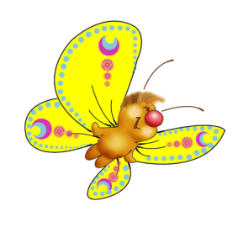
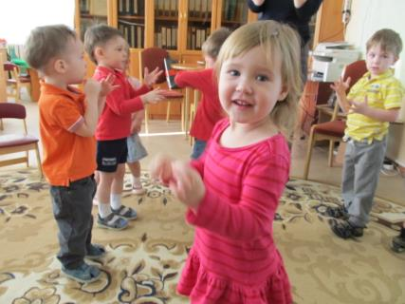
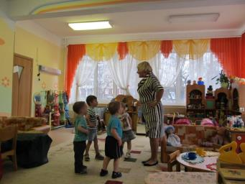
2). Физкультминутка.
Речь с движениями:
Подвижная игра «Комарики»:
Дети выполняют движения под текст:
На поляне, над цветами
Закружились мотыльки,
Вот и мы кружиться стали
И проворны и легки.
Дети превращаются в комаров, летают, звенят, присаживаются на воспитателя, изображающего цветок. Воспитатель «сгоняет» комаров.
Весною солнышко печёт
Очень, очень горячо.
Отдохнуть бы от жары
Да мешают комары.
«З-з-з» комарики звенят
И кусают всех подряд.

Slide 11
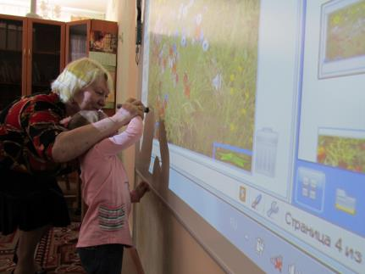
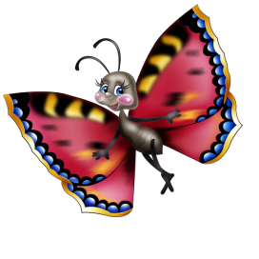
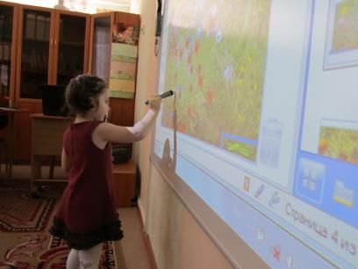
3). Работа на интерактивной доске (с помощью самостоятельно созданного ЭОР).
Дети по очереди рассаживают насекомых на цветы.

Slide 12
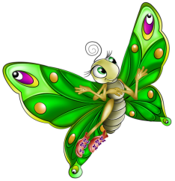
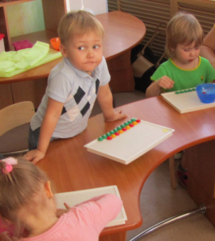
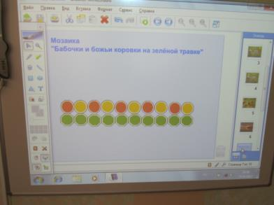
4).Конструирование из мозаики (продолжение).
Дети садятся за столы и выкладывают божьих коровок и бабочек самостоятельно, ориентируясь на образец на интерактивной доске. Взрослый показывает образец выполнения на доске с выложенной заранее «травкой», контролирует выполнение задания, предлагает помощь в виде реального образца.
- Давайте, возьмём вот такую красную божью коровку (мозаику) и посадим её на травку. Затем возьмём ещё жёлтую бабочку и посадим её на «травку», потом опять красную божью коровку и снова жёлтую бабочку (и так далее выстраивается ряд до конца «травки»). Вот какие весёлые насекомые сели на нашу зелёную травку. Им очень нравится отдыхать на нашей травке, они говорят вам спасибо.
Выполненное задание выглядит таким образом:

Slide 13
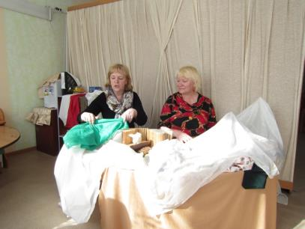
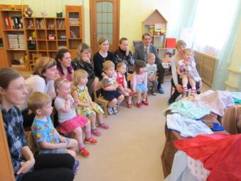
3. Заключительная часть.
Воспитатель предлагает детям посмотреть и послушать сказку «Земляничка».
Спасибо за внимание.

